Slide 1
Isaac Lab Ant 환경에서 PPO 기반 보행 정책의 Hyperparameter 및 보상 설계 분석
기계공학과
120250372 최은규
기계공학과
120251363 서준호

Slide 2
Topic and Goal/Detail
Topic
Goal
Isaac Lab을 이용하여 PPO(Proximal Policy Optimization)
알고리즘을 이용해
자율 보행 정책 학습
Reward 구성 및 Hyperparameter 변화가 학습 안정성과 최종 보행 성능에 미치는 영향 분석
Detail
기본 설정 정의
3~5가지의 hyperparameter/reward
설정 바꾼 실험 설계
각 실험의 학습 곡선, 최종 성능, 안정성 비교
원인 해석, 개선 방향 제시

Slide 3
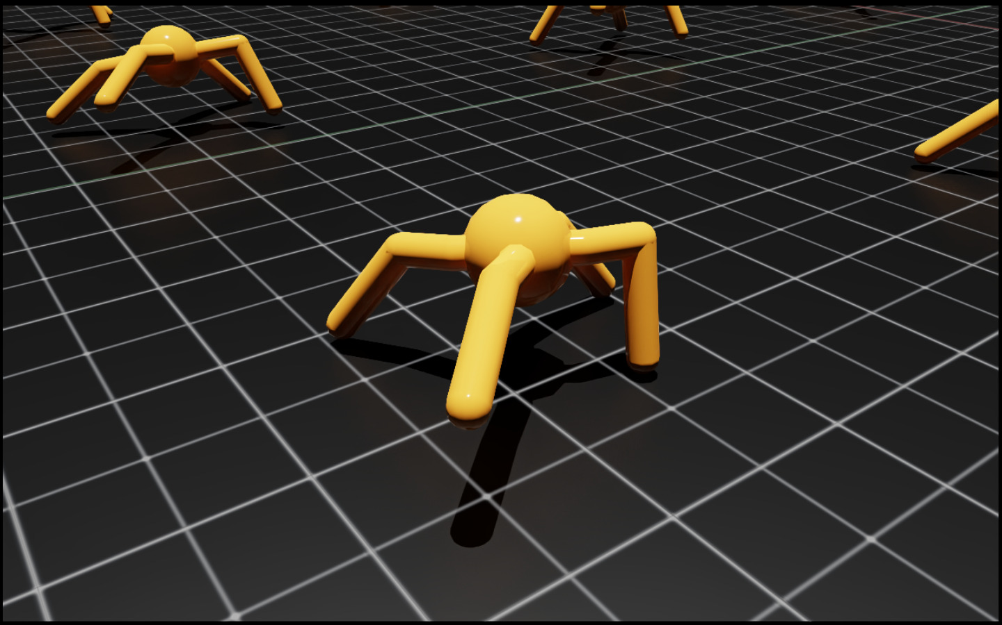
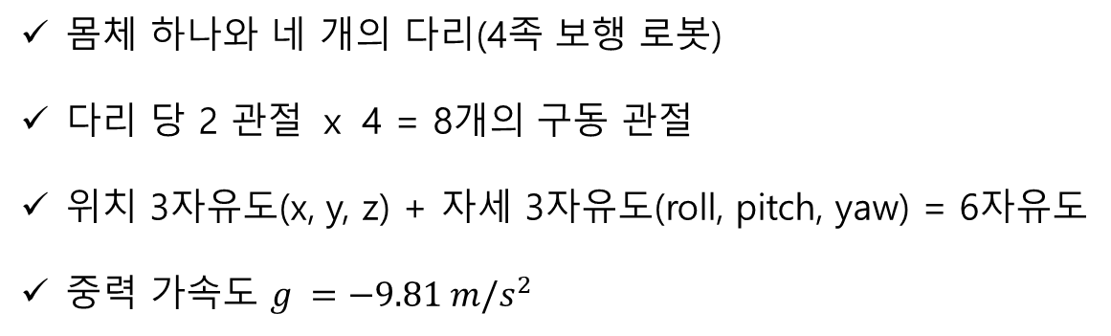
Environment & Dataset
Isaac Lab 환경
NVIDIA Isaac Lab ver. 2.0
Ant locomotion task
몸체 하나와 네 개의 다리(4족 보행 로봇)
다리 당 2 관절 ⅹ 4 = 8개의 구동 관절
위치 3자유도(x, y, z) + 자세 3자유도(roll, pitch, yaw) = 6자유도
중력 가속도 $g =−9.81 m/s^{2}$

Slide 4







Collect Data & Structure
$$(s_{t}, a_{t}, r_{t}, s_{t+1}, d_{t})$$
Transition
$$s_{t}: 시점 t 에서의 상태 관측값$$
$$r_{t}: 해당 스텝에서의 scalar reward$$
$$d_{t}: 에피소드 종료 여부$$
$$a_{t}: policy가 출력한 연속 action$$
$$s_{t+1}: 다음 시점의 상태 관측값$$
Batch
$$num_envs=4096$$
데이터 preprocessing
관측 값, reward는 Isaac Lab 기본 스케일 사용

Slide 5
State, Action, Reward
State
로봇 몸체(base)의 자세와 속도 정보
기준 좌표계에서 몸체의 기울기 (Roll, Pitch, Yaw)/ 몸체의 Velocity, Acceleration
Joint 상태
각 관절의 위치, 각속도
접촉 정보
발끝이 지면에 닿아 있는지 여부
목표 관련 정보
목표 진행 방향 (x축 전진)

Slide 6
State, Action, Reward
Action
총 관절 수: 8개의 구동 관절
Action 벡터 차원수: 8
관절 목표 위치 Offset
Action을 [-1,1] 범위로 두고 내부에서 실제 각도 범위로 스케일링하여 PD제어기의 목표 위치로 사용
관절 목표 속도
Action을 목표 속도로 해석하고, 속도 제어기를 통해 Torque 생성
직접 토크 명령
Action을 최대 토크에 대한 비율로 사용

Slide 7
State, Action, Reward
Reward
Progress:
x축 방향으로 얼마나 전진하였는지에 대한 보상
Move_to_target:
정해진 Target 방향으로 이동하는 정도에 대한 보상
Upright:
몸체의 기울기(roll,pitch)가 적을수록 큰 보상
Alive:
에피소드가 끝나지 않고 “살아 있는“ 모든 Step에 대해 일정한 양의 보상
Actionl2:
정책이 출력한 액션의 L2 제곱에 비례하여 벌점 부여
Energy:
실제 물리적인 에너지 소비를 기반으로 한 에너지 사용 벌점

Slide 8
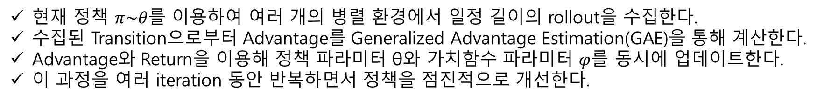
PPO: Proximal Policy Optimization
What is a PPO?
현재 정책 $π\sim θ$를 이용하여 여러 개의 병렬 환경에서 일정 길이의 rollout을 수집한다.
수집된 Transition으로부터 Advantage를 Generalized Advantage Estimation(GAE)을 통해 계산한다.
Advantage와 Return을 이용해 정책 파라미터 θ와 가치함수 파라미터 $φ$를 동시에 업데이트한다.
이 과정을 여러 iteration 동안 반복하면서 정책을 점진적으로 개선한다.
Actor Critic Network Structure
Actor 네트워크
Critic 네트워크
입력: 동일한 관측 벡터
입력: 동일한 관측 벡터
은닉층 크기: [400, 200, 100]
은닉층 크기: [400, 200, 100]
활성함수: ELU
활성함수: ELU
출력: 각 관절에 대한 연속 행동 분포의 평균
출력: 현재 상태의 가치 추정치
초기 행동 노이즈 표준편차: init_noise_std = 1.0

Slide 9
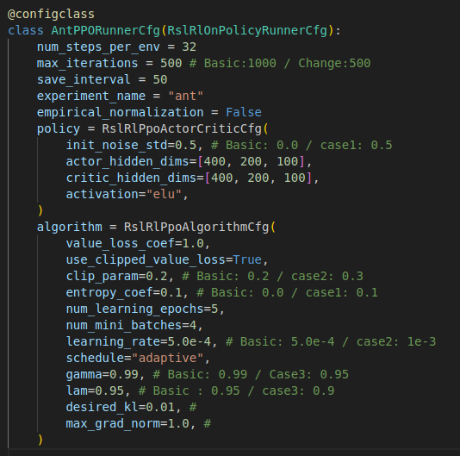
Hyperparameter of PPO Algorithm
value_loss_coef = 1.0
use_clipped_value_loss = True
clip_param = 0.2
entropy_coef = 0.0
num_learning_epochs = 5
learning_rate = 5.0e-4
schedule = "adaptive"
lam = 0.95
desired_kl = 0.01
max_grad_norm = 1.0

Slide 10
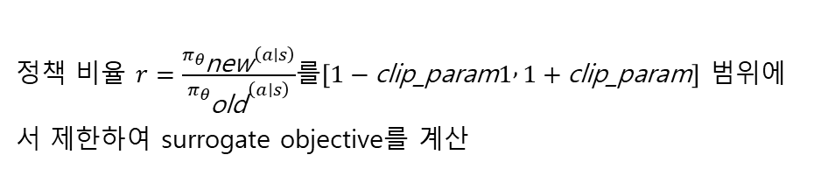
Hyperparameter of PPO Algorithm
learning_rate = 5.0e-4
value_loss_coef = 1.0
체 손실 함수에서 value loss 항목의 가중치
정책과 가치함수 파라미터를 업데이트하는 Adam optimizer의 초기 학습률
schedule = "adaptive"
use_clipped_value_loss = True
가치함수 업데이트에도 정책과 유사한 클리핑 기법을 적용할지 여부
학습률 조정 스케줄의 종류, "adaptive" 는 KL divergence를 기준으로 학습률을 동적으로 조정하는 방식
clip_param = 0.2
정책 비율 $r=\frac{π_{θ_{\text{new}}}\left(a∣s\right)}{π_{θ_{\text{old}}}\left(a∣s\right)}$를$\left[1−\text{clip}\text{_}\text{param}1 , 1+\text{clip}\text{_}\text{param}\right]$ 범위에서 제한하여 surrogate objective를 계산
lam = 0.95
GAE(Generalized Advantage Estimation)에서 사용하는 lambda 파라미터
entropy_coef = 0.0
desired_kl = 0.01
정책 엔트로피에 대한 보상 가중치
인접한 iteration 사이에서 목표로 하는 평균 KL divergence 수준
num_learning_epochs = 5
max_grad_norm = 1.0
한 번 수집한 batch에 대해 gradient update를 몇 epoch 수행할지
gradient clipping을 위한 최대 gradient norm 값

Slide 11
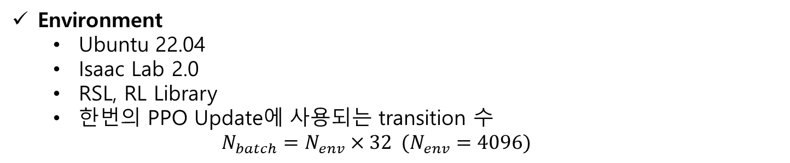
Experiment Setup
Environment
  Ubuntu 22.04
  Isaac Lab 2.0
  RSL, RL Library
  한번의 PPO Update에 사용되는 transition 수
  $N_{batch}​=N_{env}×32{ (N}_{env}=4096)$
Setup of Experiments
Experiment | 변경 Parameter | 값 | 의도
Exp1 | entropy_coef | 0.01 | 탐색 강화
Exp2 | clip_param | 0.1, 0.3 | 보수적 vs 공격적 비교
Exp3 | lr | 5e-4, 1e-3 | 학습 속도와 안정성 비교
Exp4 | baseline | 기본값 | 기준 성능

Slide 12
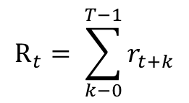
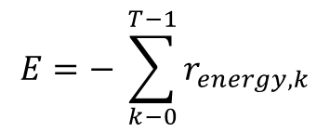

Experiment Setup
Evaluation metric
$$R_{t}= \sum_{k−0}^{T−1}{r_{t+k}}$$
Episode Return
전진 거리
성공률
에너지 소비
자세안정성
($T$는 에피소드 길이, $r_{t+k}$는 해당 step의 스칼라 reward)
$$d=x_{base, end} −x_{base, start}$$
전진 거리와 자세 조건 동시에 고려
$$E=− \sum_{k−0}^{T−1}{r_{energy,k}}$$
Upright 보상 활용

Slide 13
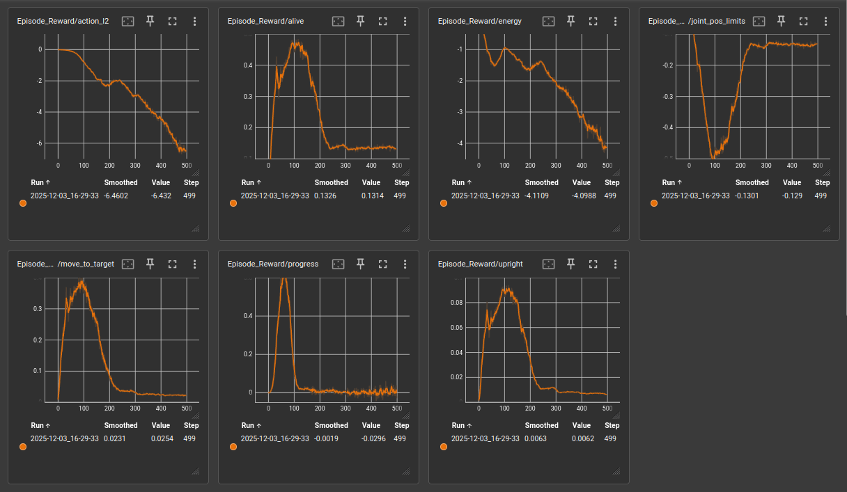
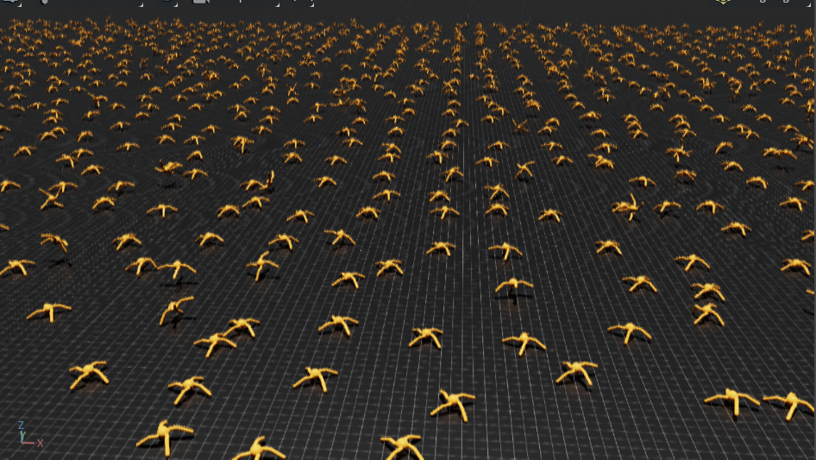
Result
Experiment 1

Slide 14
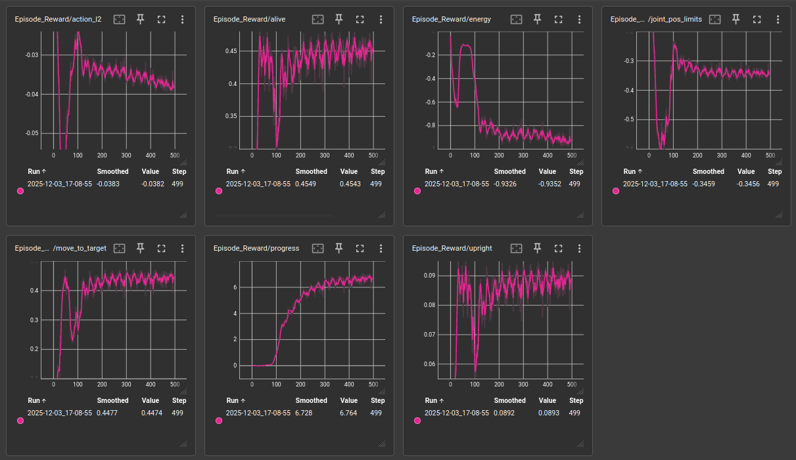
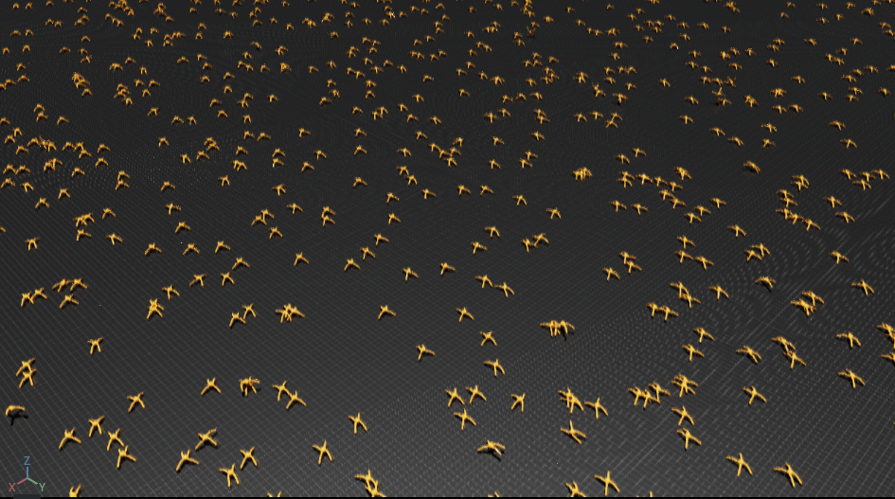
Result
Experiment 2

Slide 15
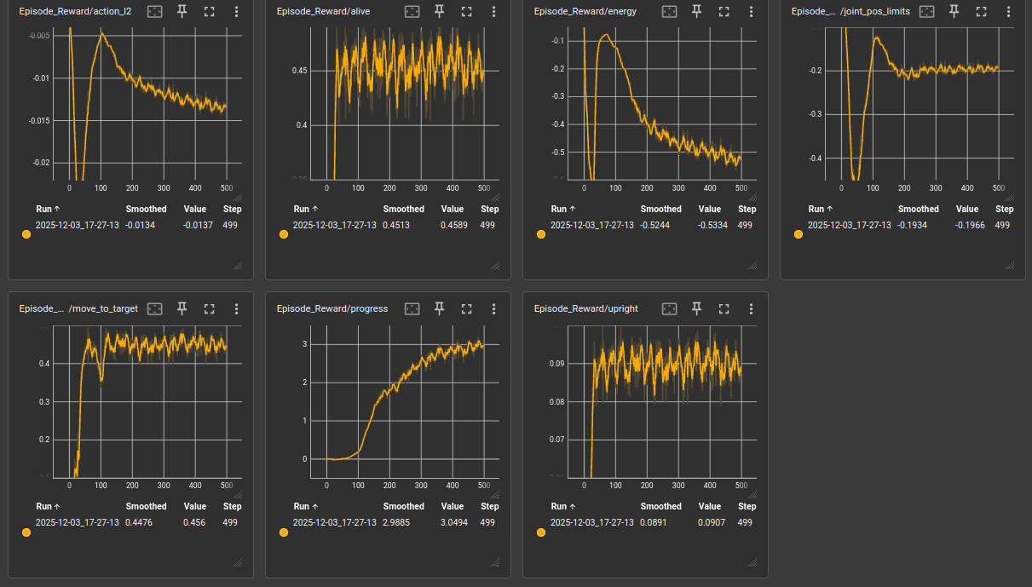
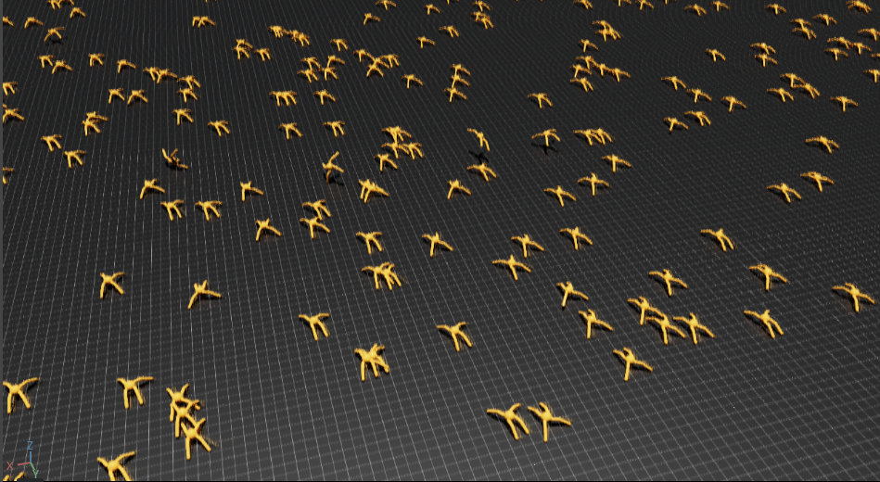
Result
Experiment 3

Slide 16
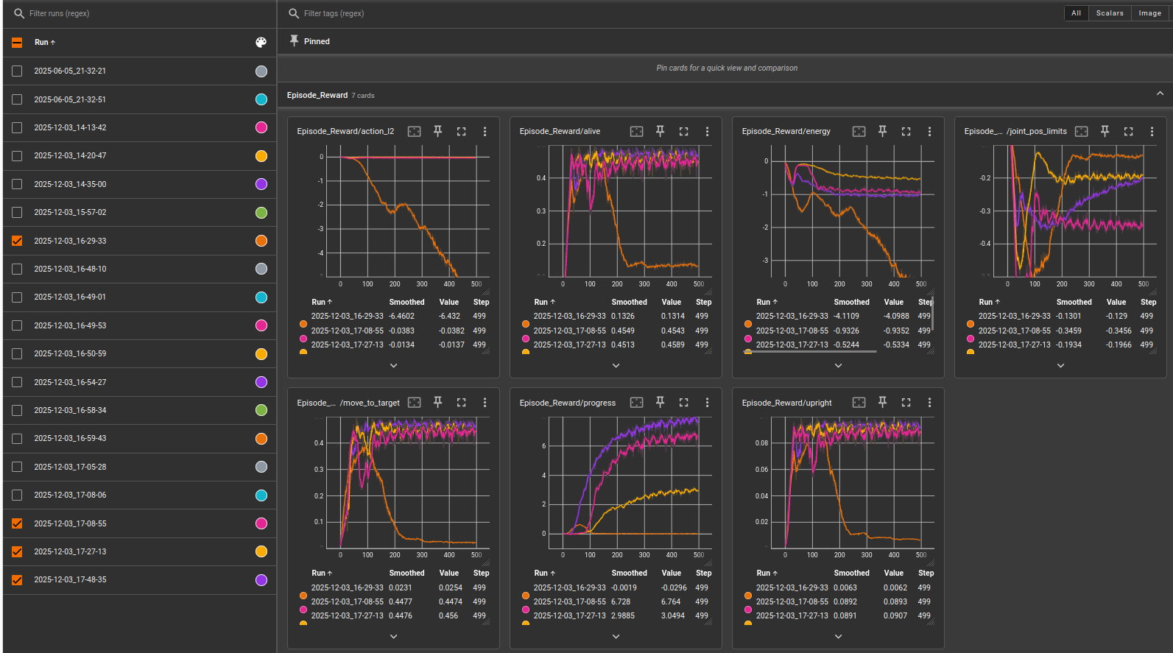
Result
Total Result
실험 1
실험 2
실험 3
실험 4

Slide 17
Result
실험 4 > 실험 2 > 실험 3 > 실험 1 순서로 progress가 높다.
실험 4 > 실험 3 > 실험 2 > 실험 1 순서로 move_to_target이 높다.
실험 1은 나아가지 못하고 제자리에서 흔들리거나 뒤로 가는 모습을 보임
실험 2가 가장 빠르게 나아가는 모습을 보임
실험 1은 제대로 나아가지 못하는 모습을 보임

Slide 18
Result
본 프로젝트에서는 Ant 보행 정책의 품질을 평가하기 위해, 전체 리워드 중에서도 특히 move_to_target과 progress 항목에 주목하였다.
이 두 항목을 함께 분석함으로써, 정책이 단순히 “빨리 달리는지”뿐만 아니라 “올바른 방향으로, 바르게 달리는지”까지 평가할 수 있었다.
PPO hyperparameter는 단순히 수렴 속도만이 아니라, progress와 move_to_target 항목의 시간적 패턴에도 영향을 미친다. 예를 들어 학습률, clip_param, entropy 계수와 같은 값들은 정책이 얼마나 공격적으로 갱신되는지를 결정한다.
이는 곧 학습 초기에 progress가 얼마나 빠르게 증가하는지, 그리고 학습 후반에 move_to_target 값이 얼마나 안정적으로 유지되는지에 직간접적인 영향을 준다.
Trade off 역시 move_to_target와 progress를 통해 명확하게 확인할 수 있다.
에너지 관련 패널티(actionI2, energy)를 강하게 줄 경우, 정책은 동일한 progress를 유지하기 위해 관절 명령을 더 신중하게 사용하게 된다.
upright 및 alive 보상과의 상호 작용도 중요하다. Ant가 자세를 잘 유지하지 못하고 자주 넘어지는 경우, progress와 move_to_target는 에피소드 후반부에 급격히 감소하게 되며, 이는 policy가 전진만을 추구하다가 안정성을 잃고 있음을 의미한다.

Slide 19
Discussion
본 프로젝트는 Isaac Lab Ant 환경과 PPO 알고리즘을 대상으로 reward 구성과 hyperparameter를 조정을 실험한 사례 연구이지만, 다음과 같은 한계점이 존재한다.
단일 환경, 단일 알고리즘에 대한 분석
  모든 실험이 Ant 환경과 PPO에 제한되어 있어, 여기서 얻은 관찰 결과가 다른 로봇 형태나 다른 알고리즘에도 그대로 일반화된다고 보기는 어렵다. 동일한 구조를 다른 환경(예: Humanoid, ANYmal)에 적용하여 비교하는 추가 연구가 필요하다.
정량 분석의 범위 제한
  향후에는 보행 궤적을 시간에 따라 시각화하고, 기하학적, 동역학적 지표까지 포함하여 주기성 분석이나 주파수 분석 등을 통해 policy가 만들어낸 보행 패턴을 더 정밀하게 평가할 필요가 있다.
그럼에도 불구하고, 본 프로젝트는 Isaac Lab 기반 Ant 환경에서 progress와 move_to_target을 핵심 지표로 삼아, PPO 정책의 학습 과정을 구조적으로 분석했다는 점에서 의의를 가진다.
Policy가 속도, 방향성, 안정성, 에너지 효율 사이에서 어떤 절충을 학습하고 있는지를 보다 명확하게 이해할 수 있었다.

